Slide 1


Little Historiadores
A historia na túa pel
Beatriz Nieto Outumuro
Colexio Plurilingüe Padre Feijoo Zorelle

Slide 2
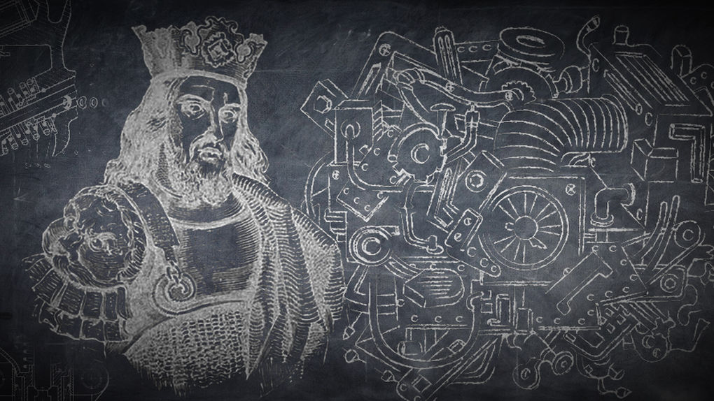
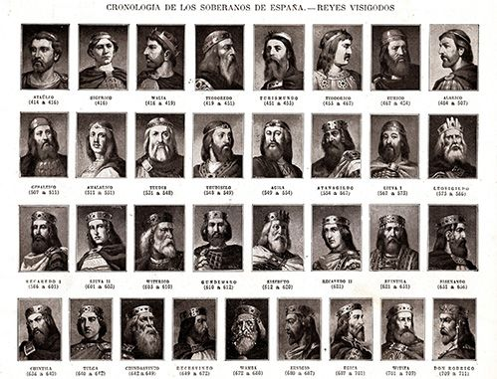

Slide 3




É posible ensinar historia máis alá das clases maxistrais?
E aprendela?
Tamén avaliala?

Slide 4


Debe ser o docente un mero transmisor de coñecementos ou, pola contra, debe converterse nun facilitador do proceso de ensinanza- aprendizaxe?

Slide 5
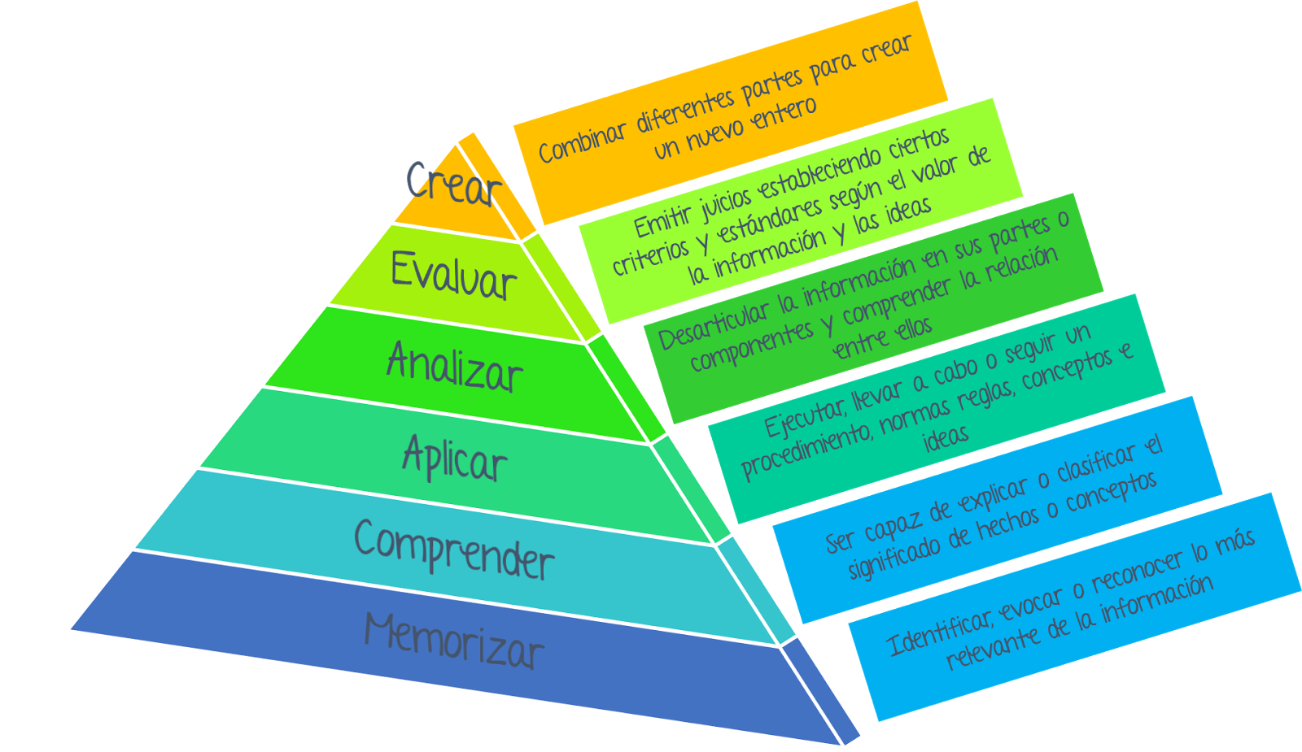
Fonte imaxe: experienciastecnologicas2016.blogspot.com

Slide 6
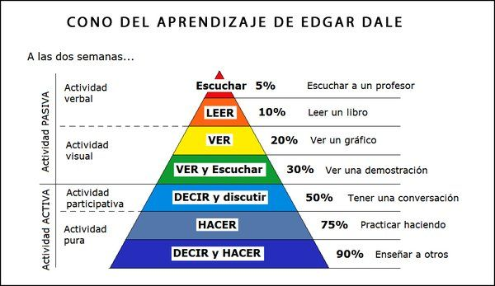

Slide 7
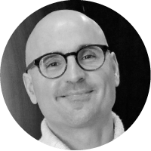
Me lo contaron y lo olvidé;
lo vi y lo entendí;
LO HICE Y LO APRENDÍ
Jesús C. Guillén
Prof. Posgrado Neuroeducación de la Univ. Barcelona
Miembro del equipo de investigación
en neurociencia y educación de Anna Forés

Slide 8
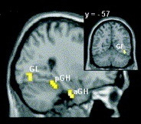
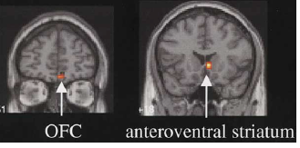

O NOSO CEREBRO CAMBIA E É ÚNICO. É PLÁSTICO.
Maguire, E. A. et al. (2000): “Navigation related structural change in the hippocampi of taxi drivers”, PNAS 97.
2. AS EMOCIÓNS POSITIVAS FACILITAN A MEMORIA E A APRENDIZAXE
Activación de distintas regiones cerebrales, en un contexto emocional positivo, que facilitan la memoria. Son los giros derechos: lingual (GL), hipocampal posterior (pGH), hipocampal anterior (aGH) y fusiforme (GF). (Erk, 2003).
3. A NOVIDADE ALIMENTA A ATENCIÓN
Waelti, P.; Dickinson, A.; Schultz, W. (2001): “Dopamine responses comply with basic assumptions of formal learning theory”, Nature 412.
4. O XOGO MELLORA A COORDINACIÓN ENTRE REXIÓNS CEREBRAIS
Investigación de Roberto Colom y María Ángeles Quiroga. Dpto. Psicología da Universidade Autónoma de Madrid.
5. SOMOS SERES SOCIAIS
Rilling et al. (2002): “A neural basis for social cooperation”, Neuron, 35.
Activación de la corteza orbitofrontal (izquierda) y del núcleo accumbens (derecha) durante la cooperación en el caso del dilema del prisionero.

Slide 9
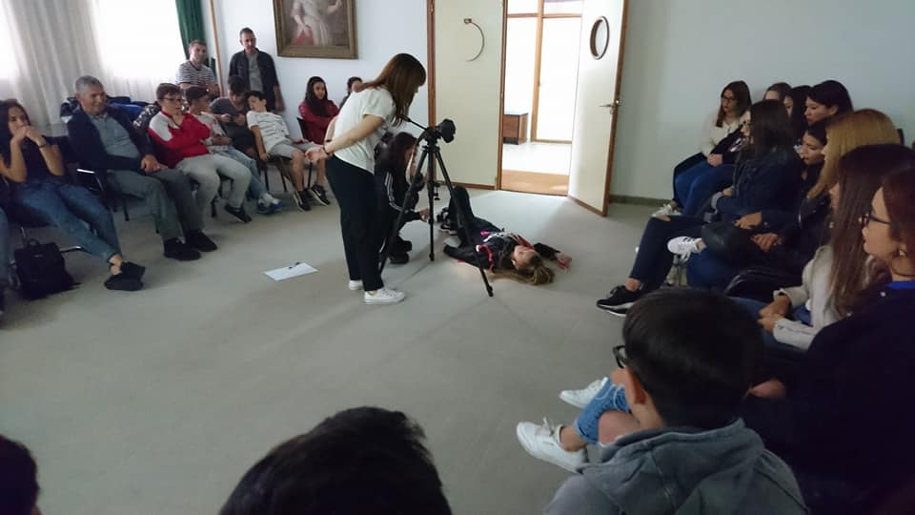
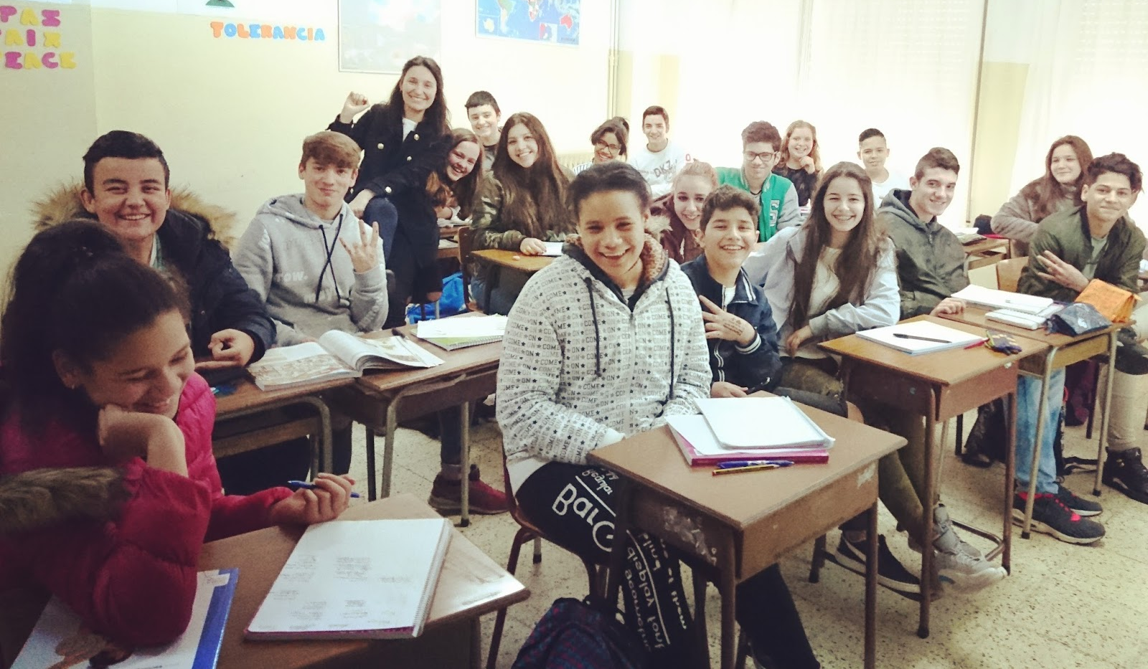
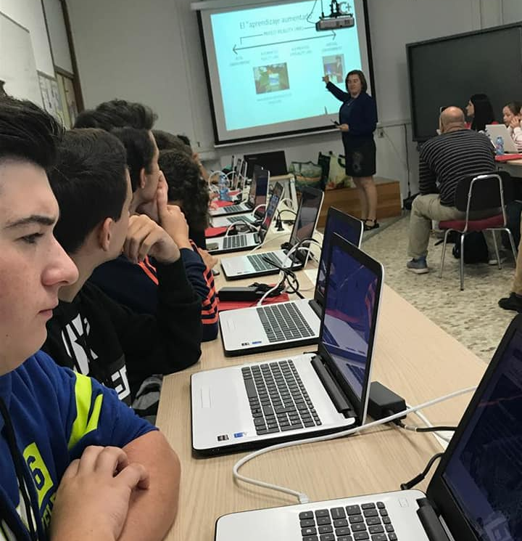
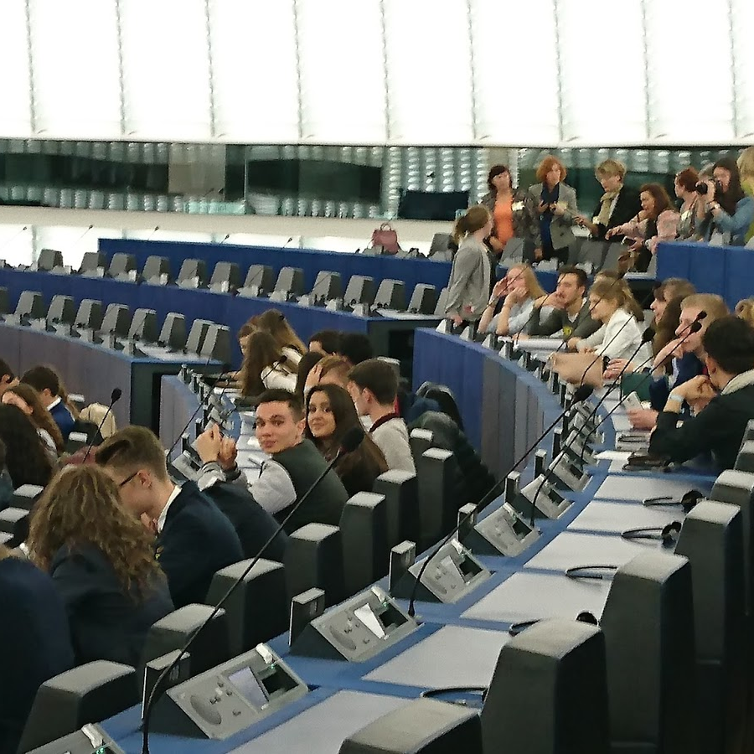
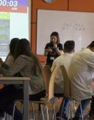
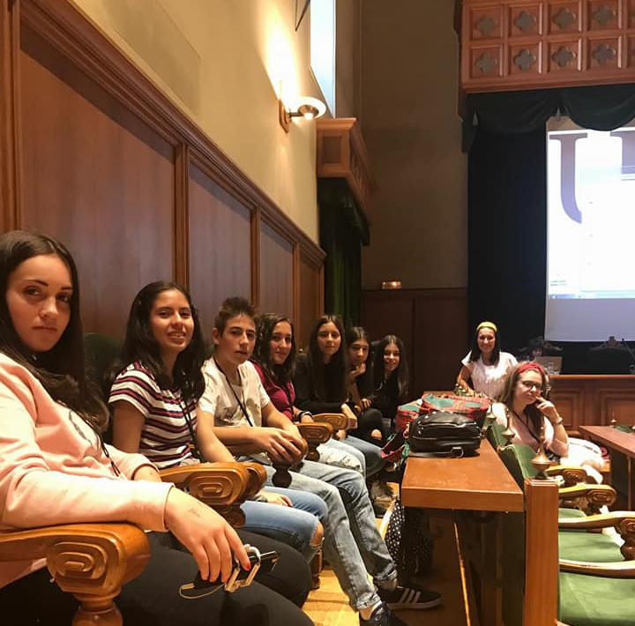
Os Little Historiadores

Slide 10
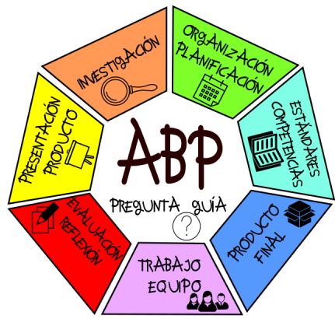
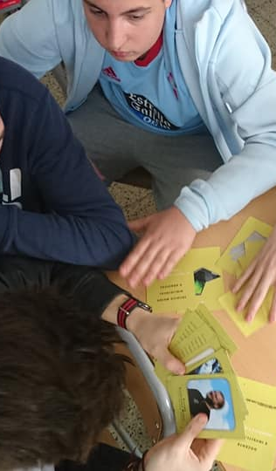
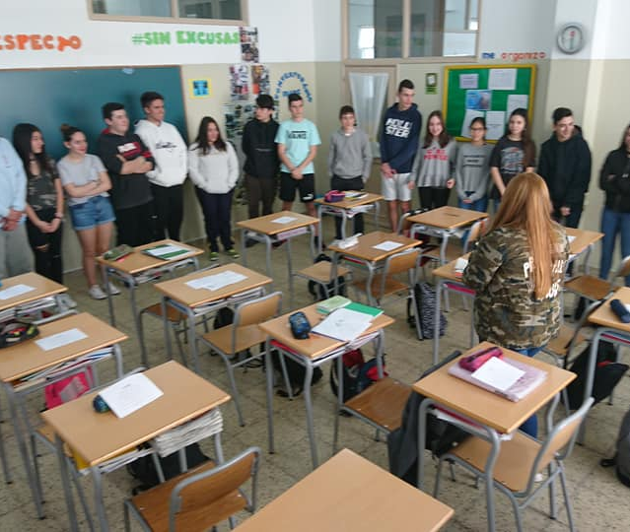
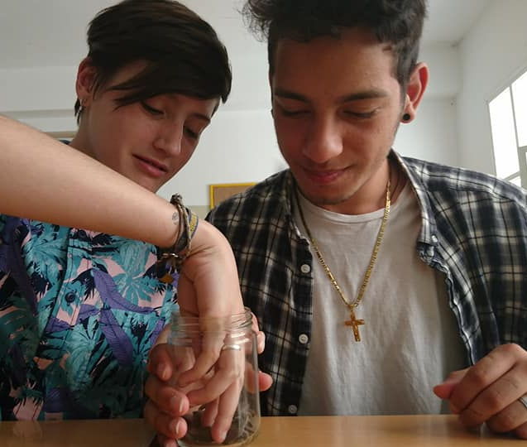
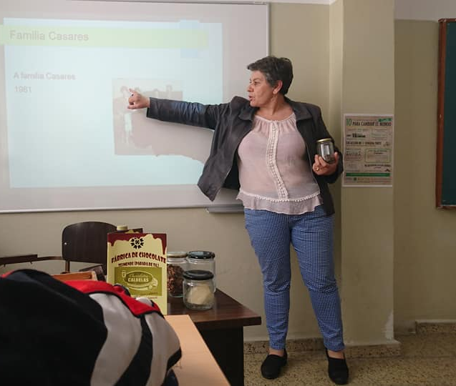

Slide 11
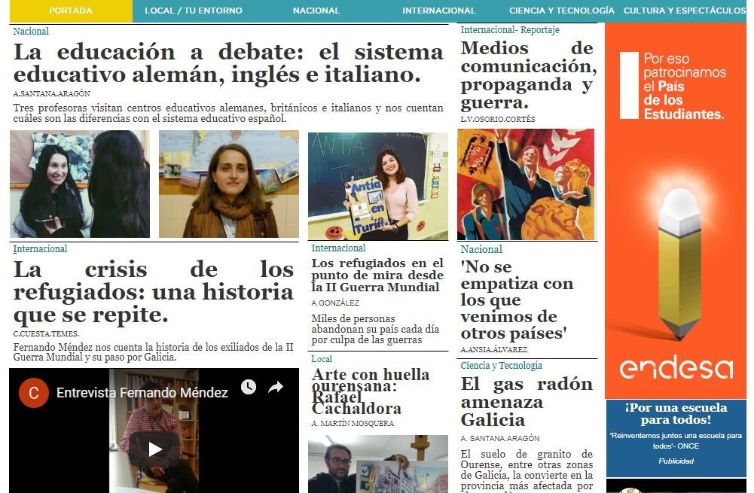
Pasado e presente

Slide 12

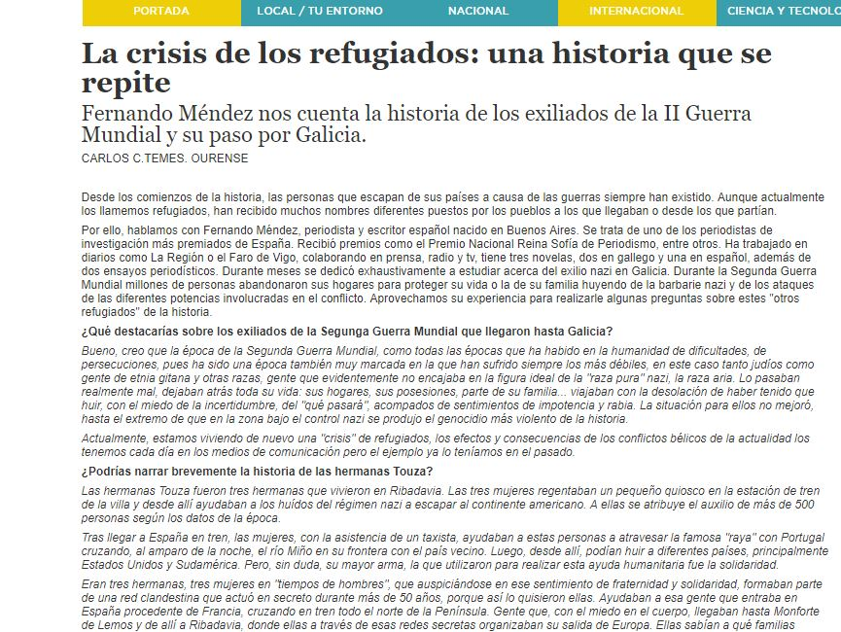
Dirección web: https://estudiantes.elpais.com/periodico-digital/ver/equipo/1280

Slide 13
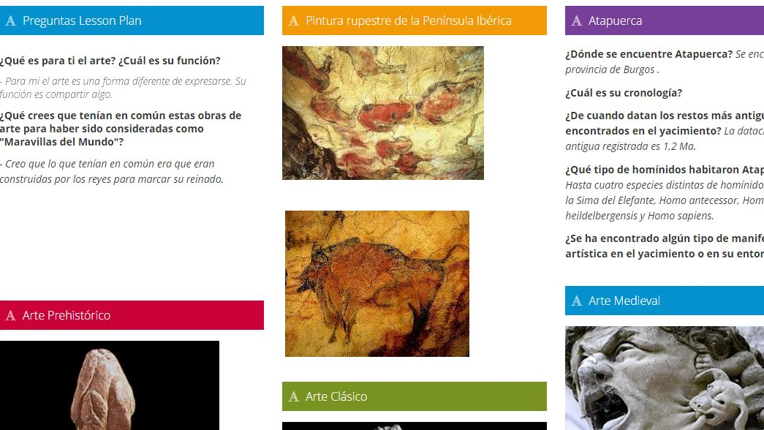
https://mahara.ats2020.eu/view/view.php?id=14942

Slide 14
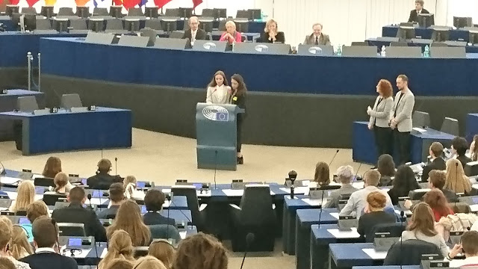

Slide 15
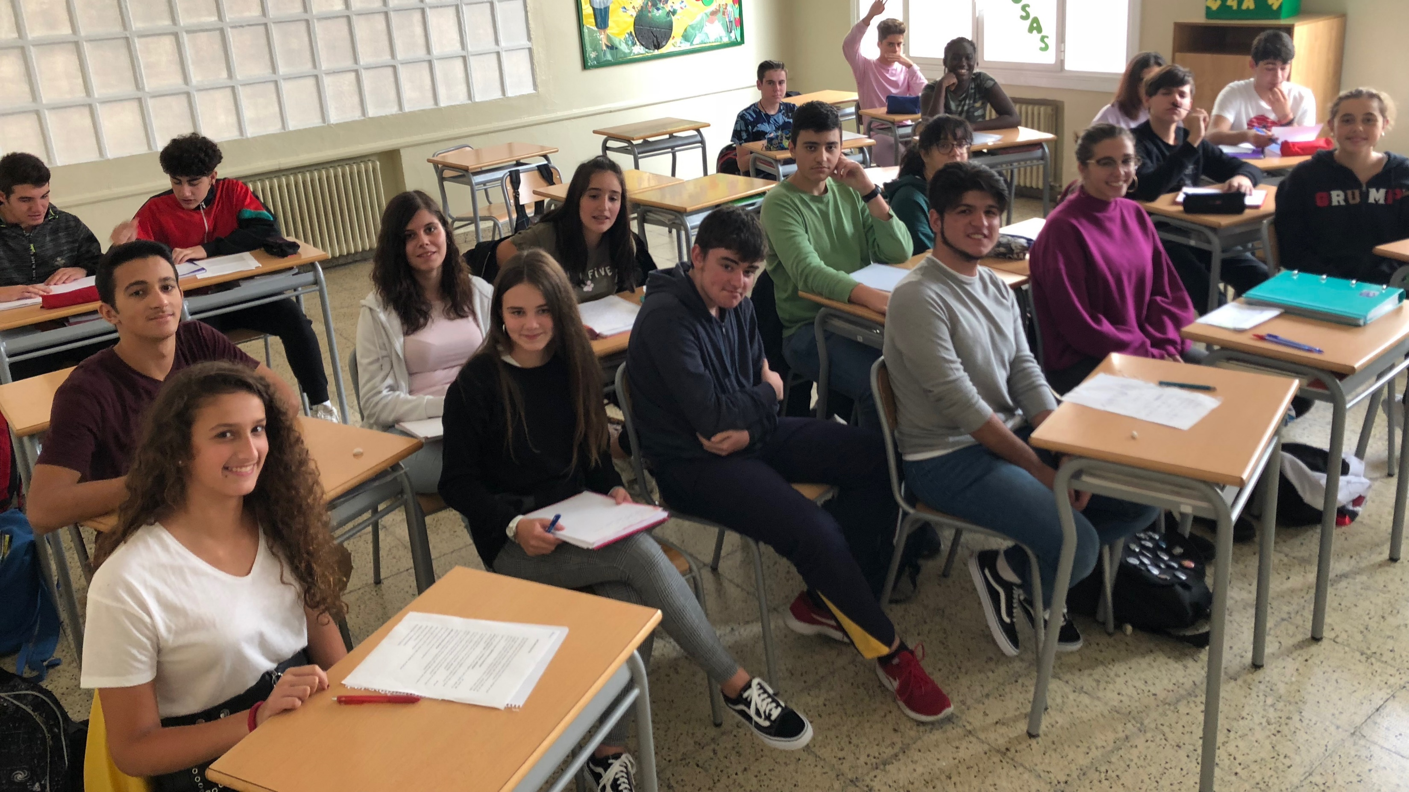
A historia na túa pel
Un role play para aprender

Slide 16
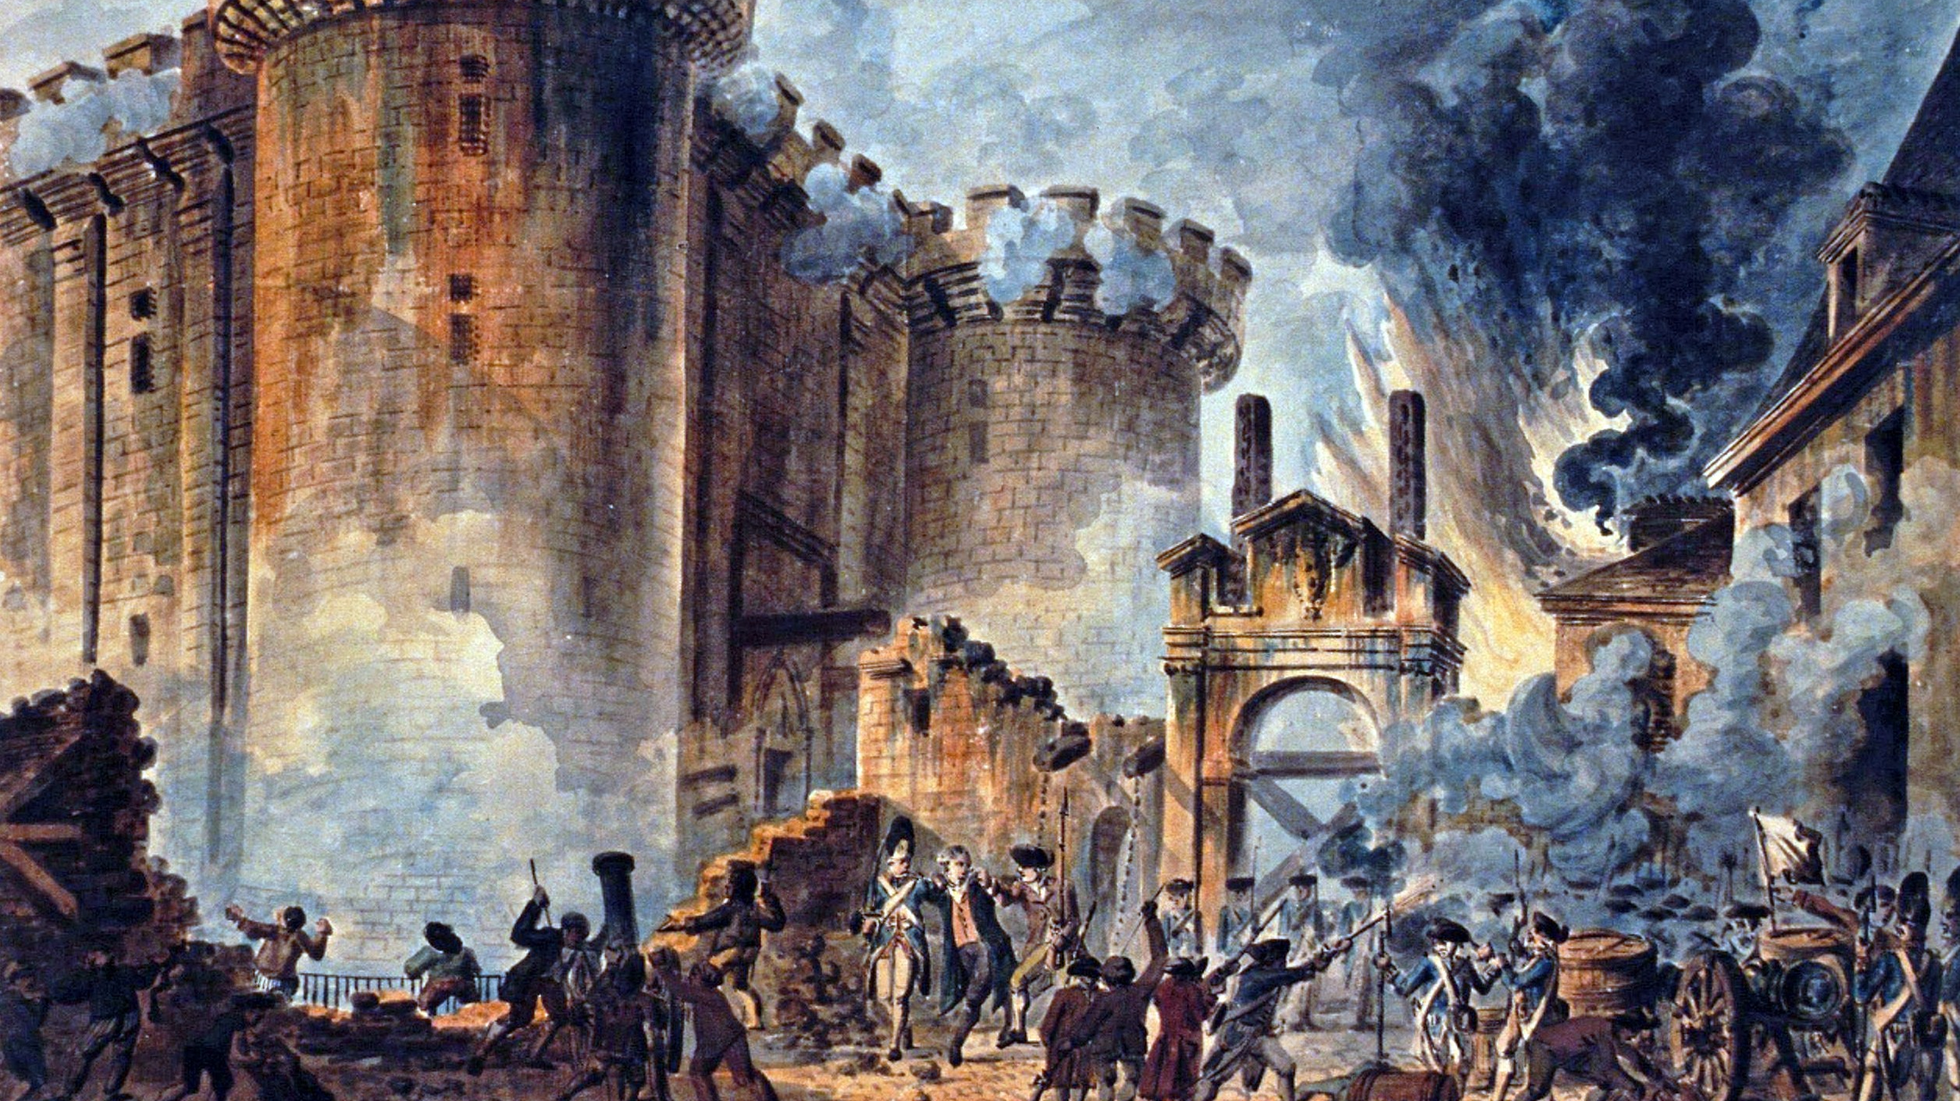
TEMA ESCOLLIDO: A REVOLUCIÓN FRANCESA
1º PRESENTACIÓN DO º TEMA E ANÁLISE DE FONTES PRIMARIAS

Slide 17
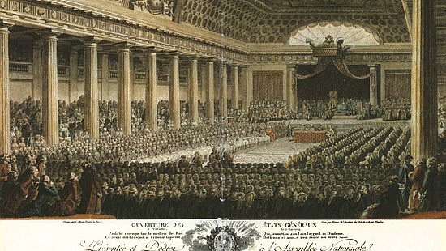
Xacobinos
Robiesperristas
Cordeleiros
monárquicos absolutistas
Furias da Guillotina
xirondinos
monarquianos
Llanura
sans-culottes
monárquicos constitucionais
2º Reparto dos clubes politicos e presentación moción

Slide 18
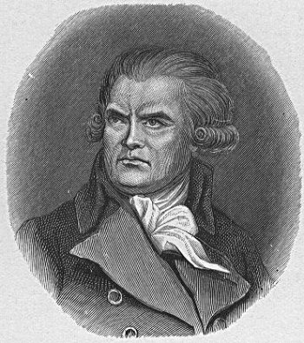

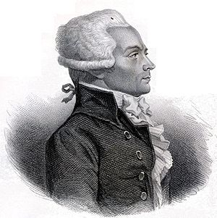
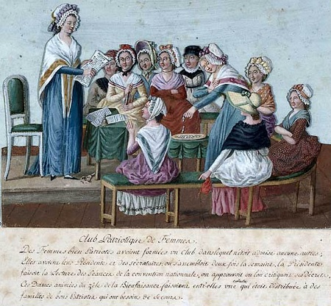
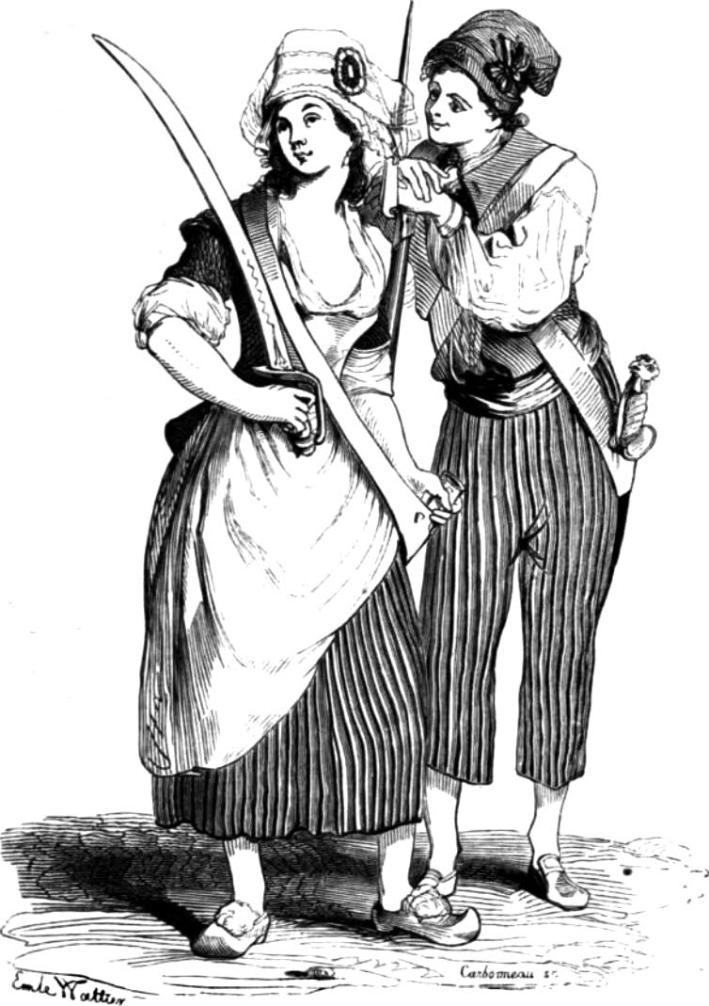
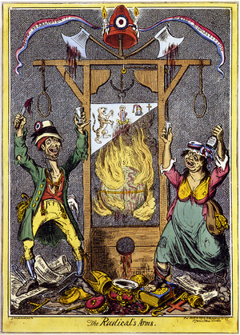
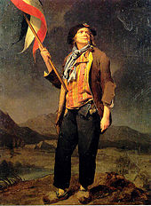
3º Fase de investigación

Slide 19
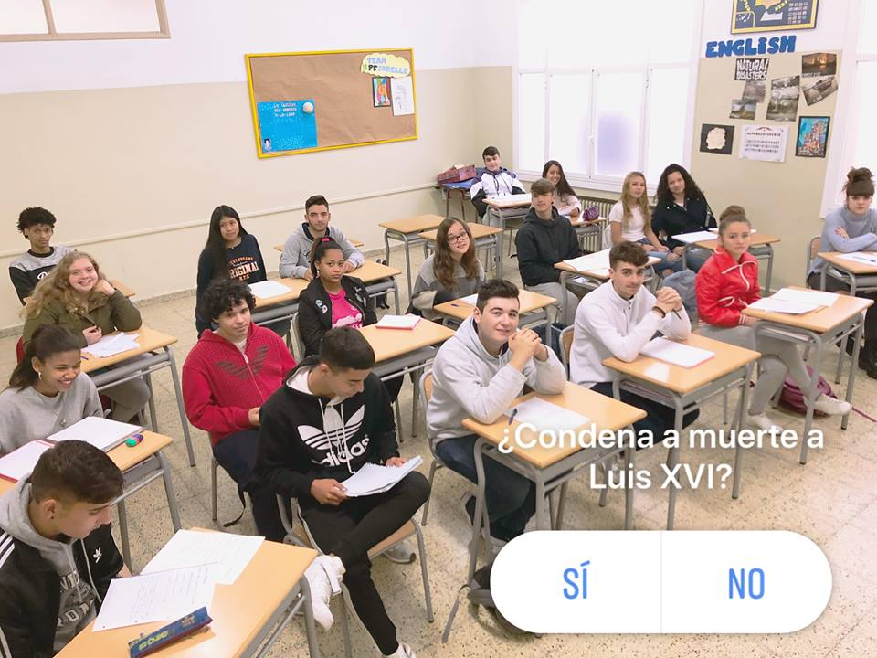
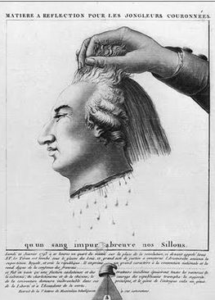

Slide 20
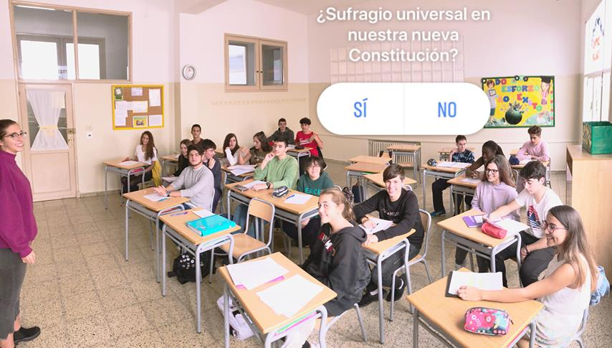

Slide 21

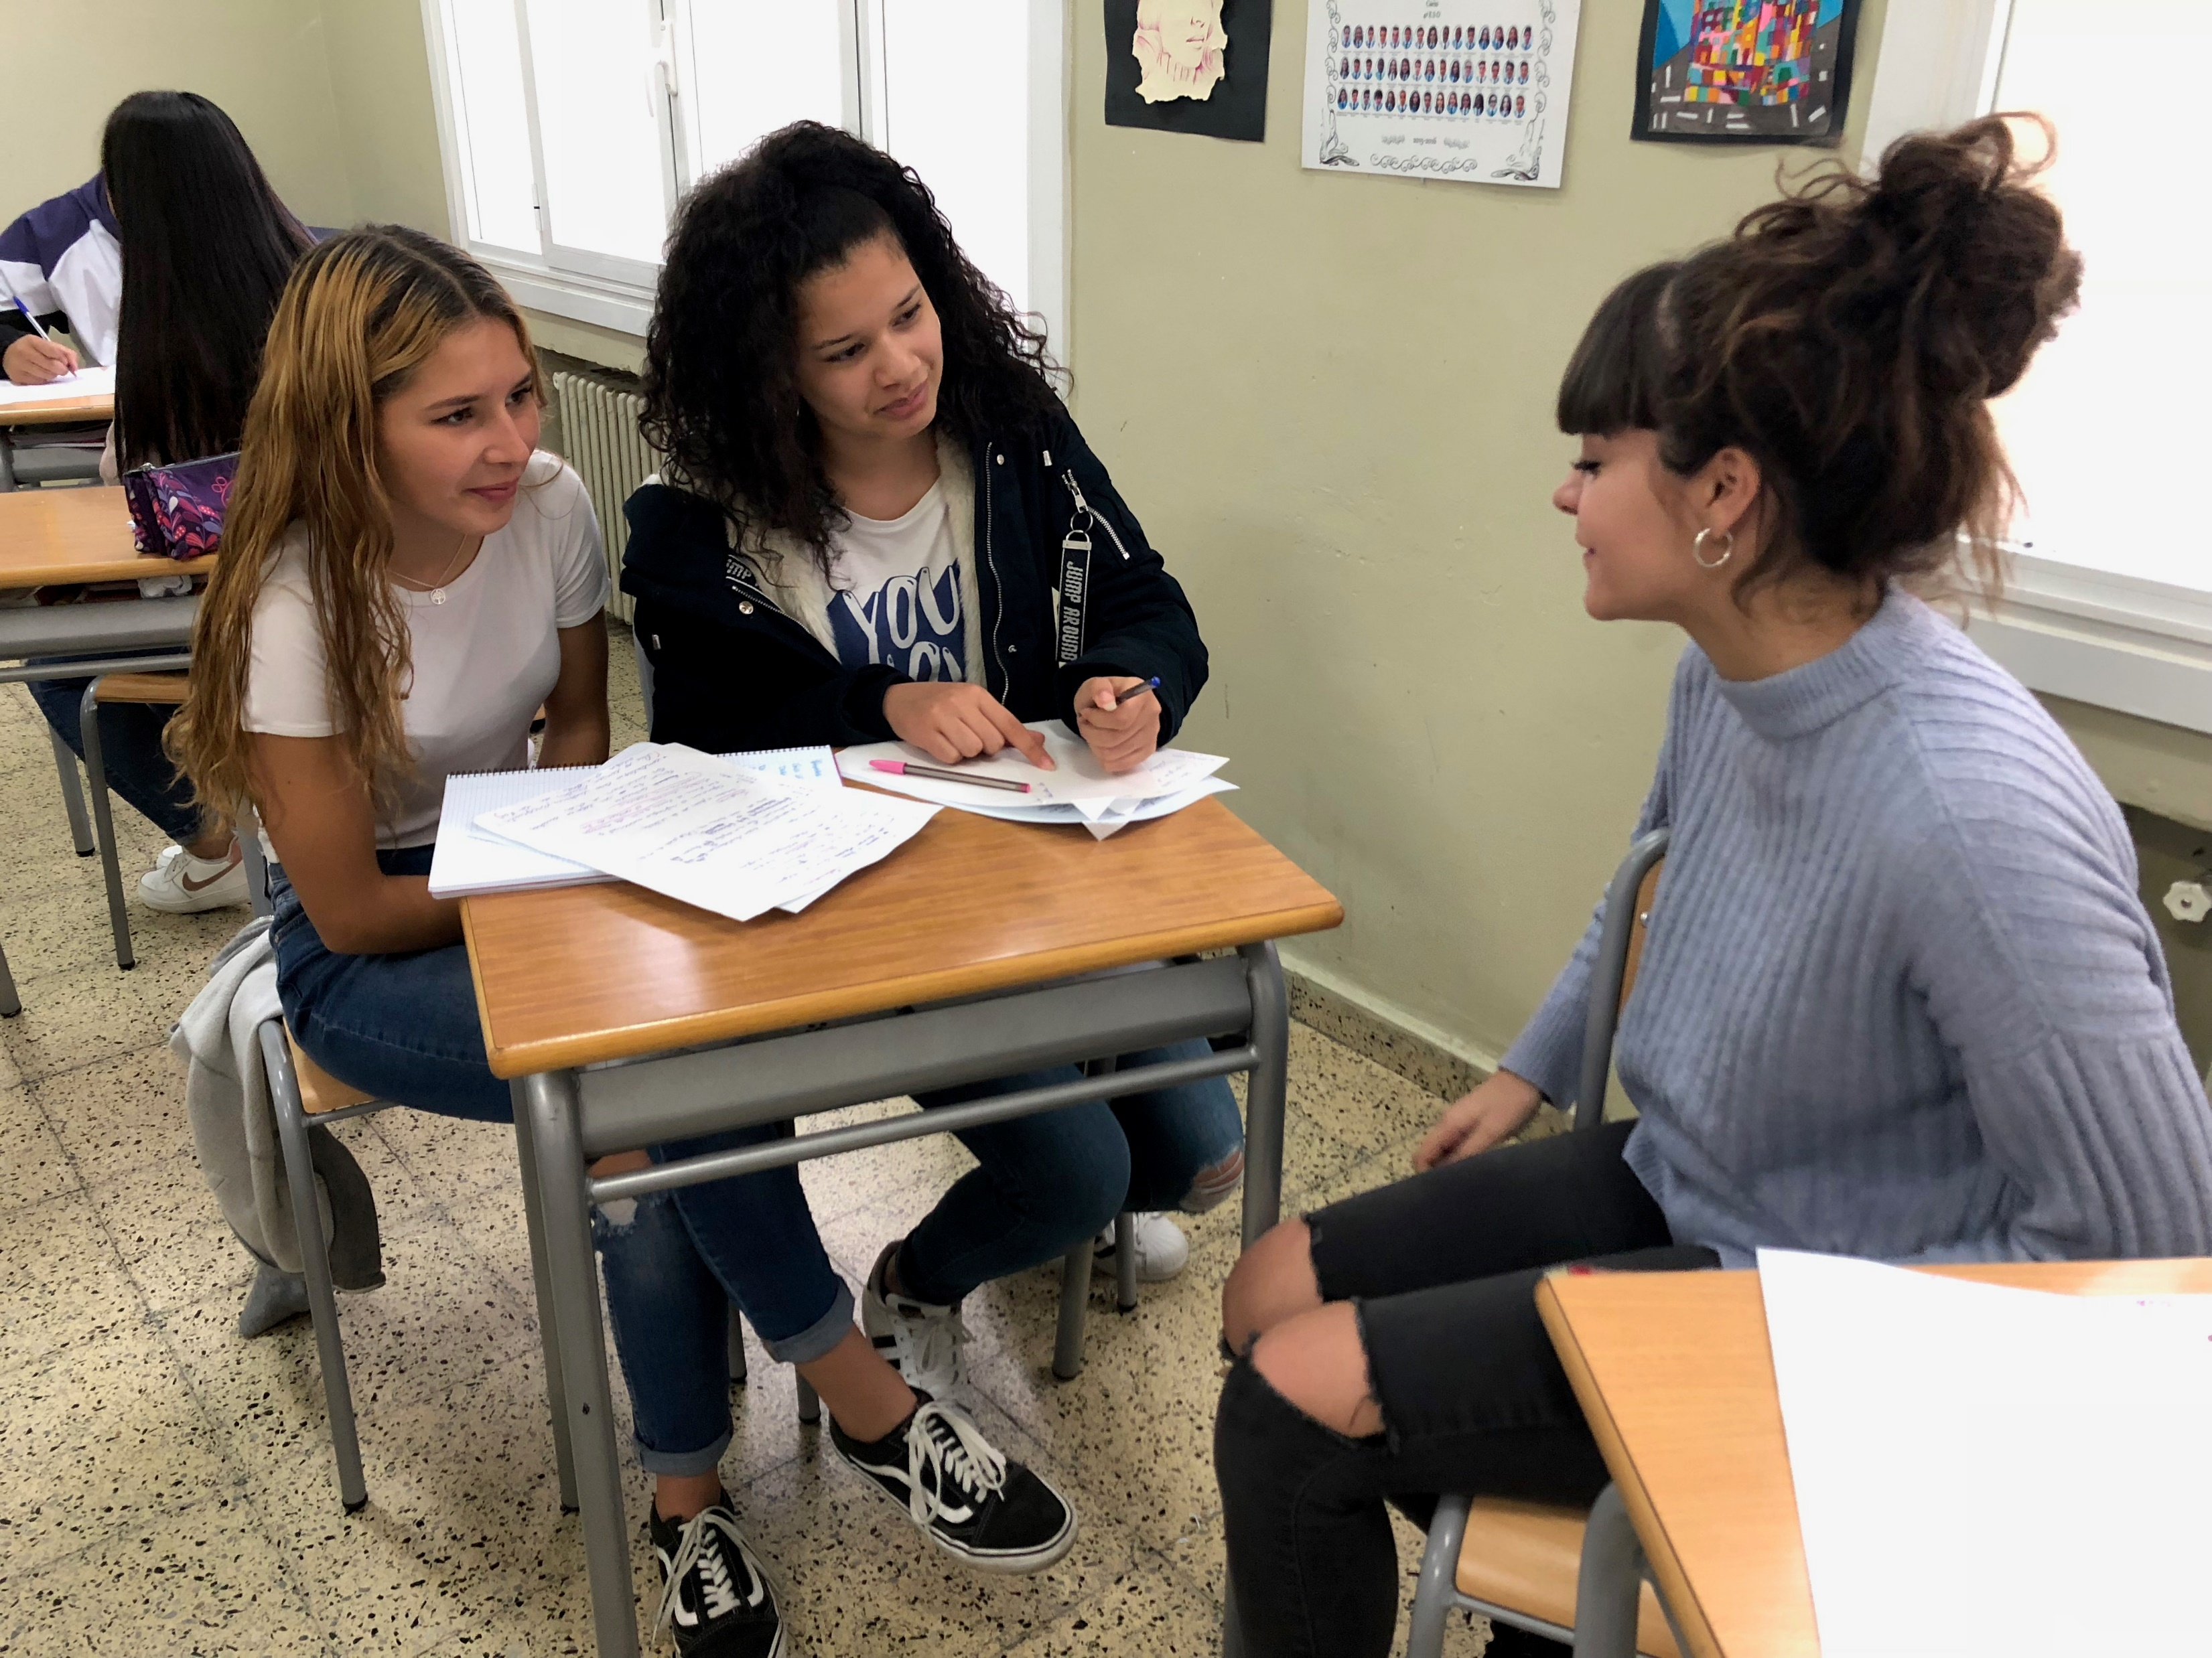
Preparación do argumentario

Slide 22
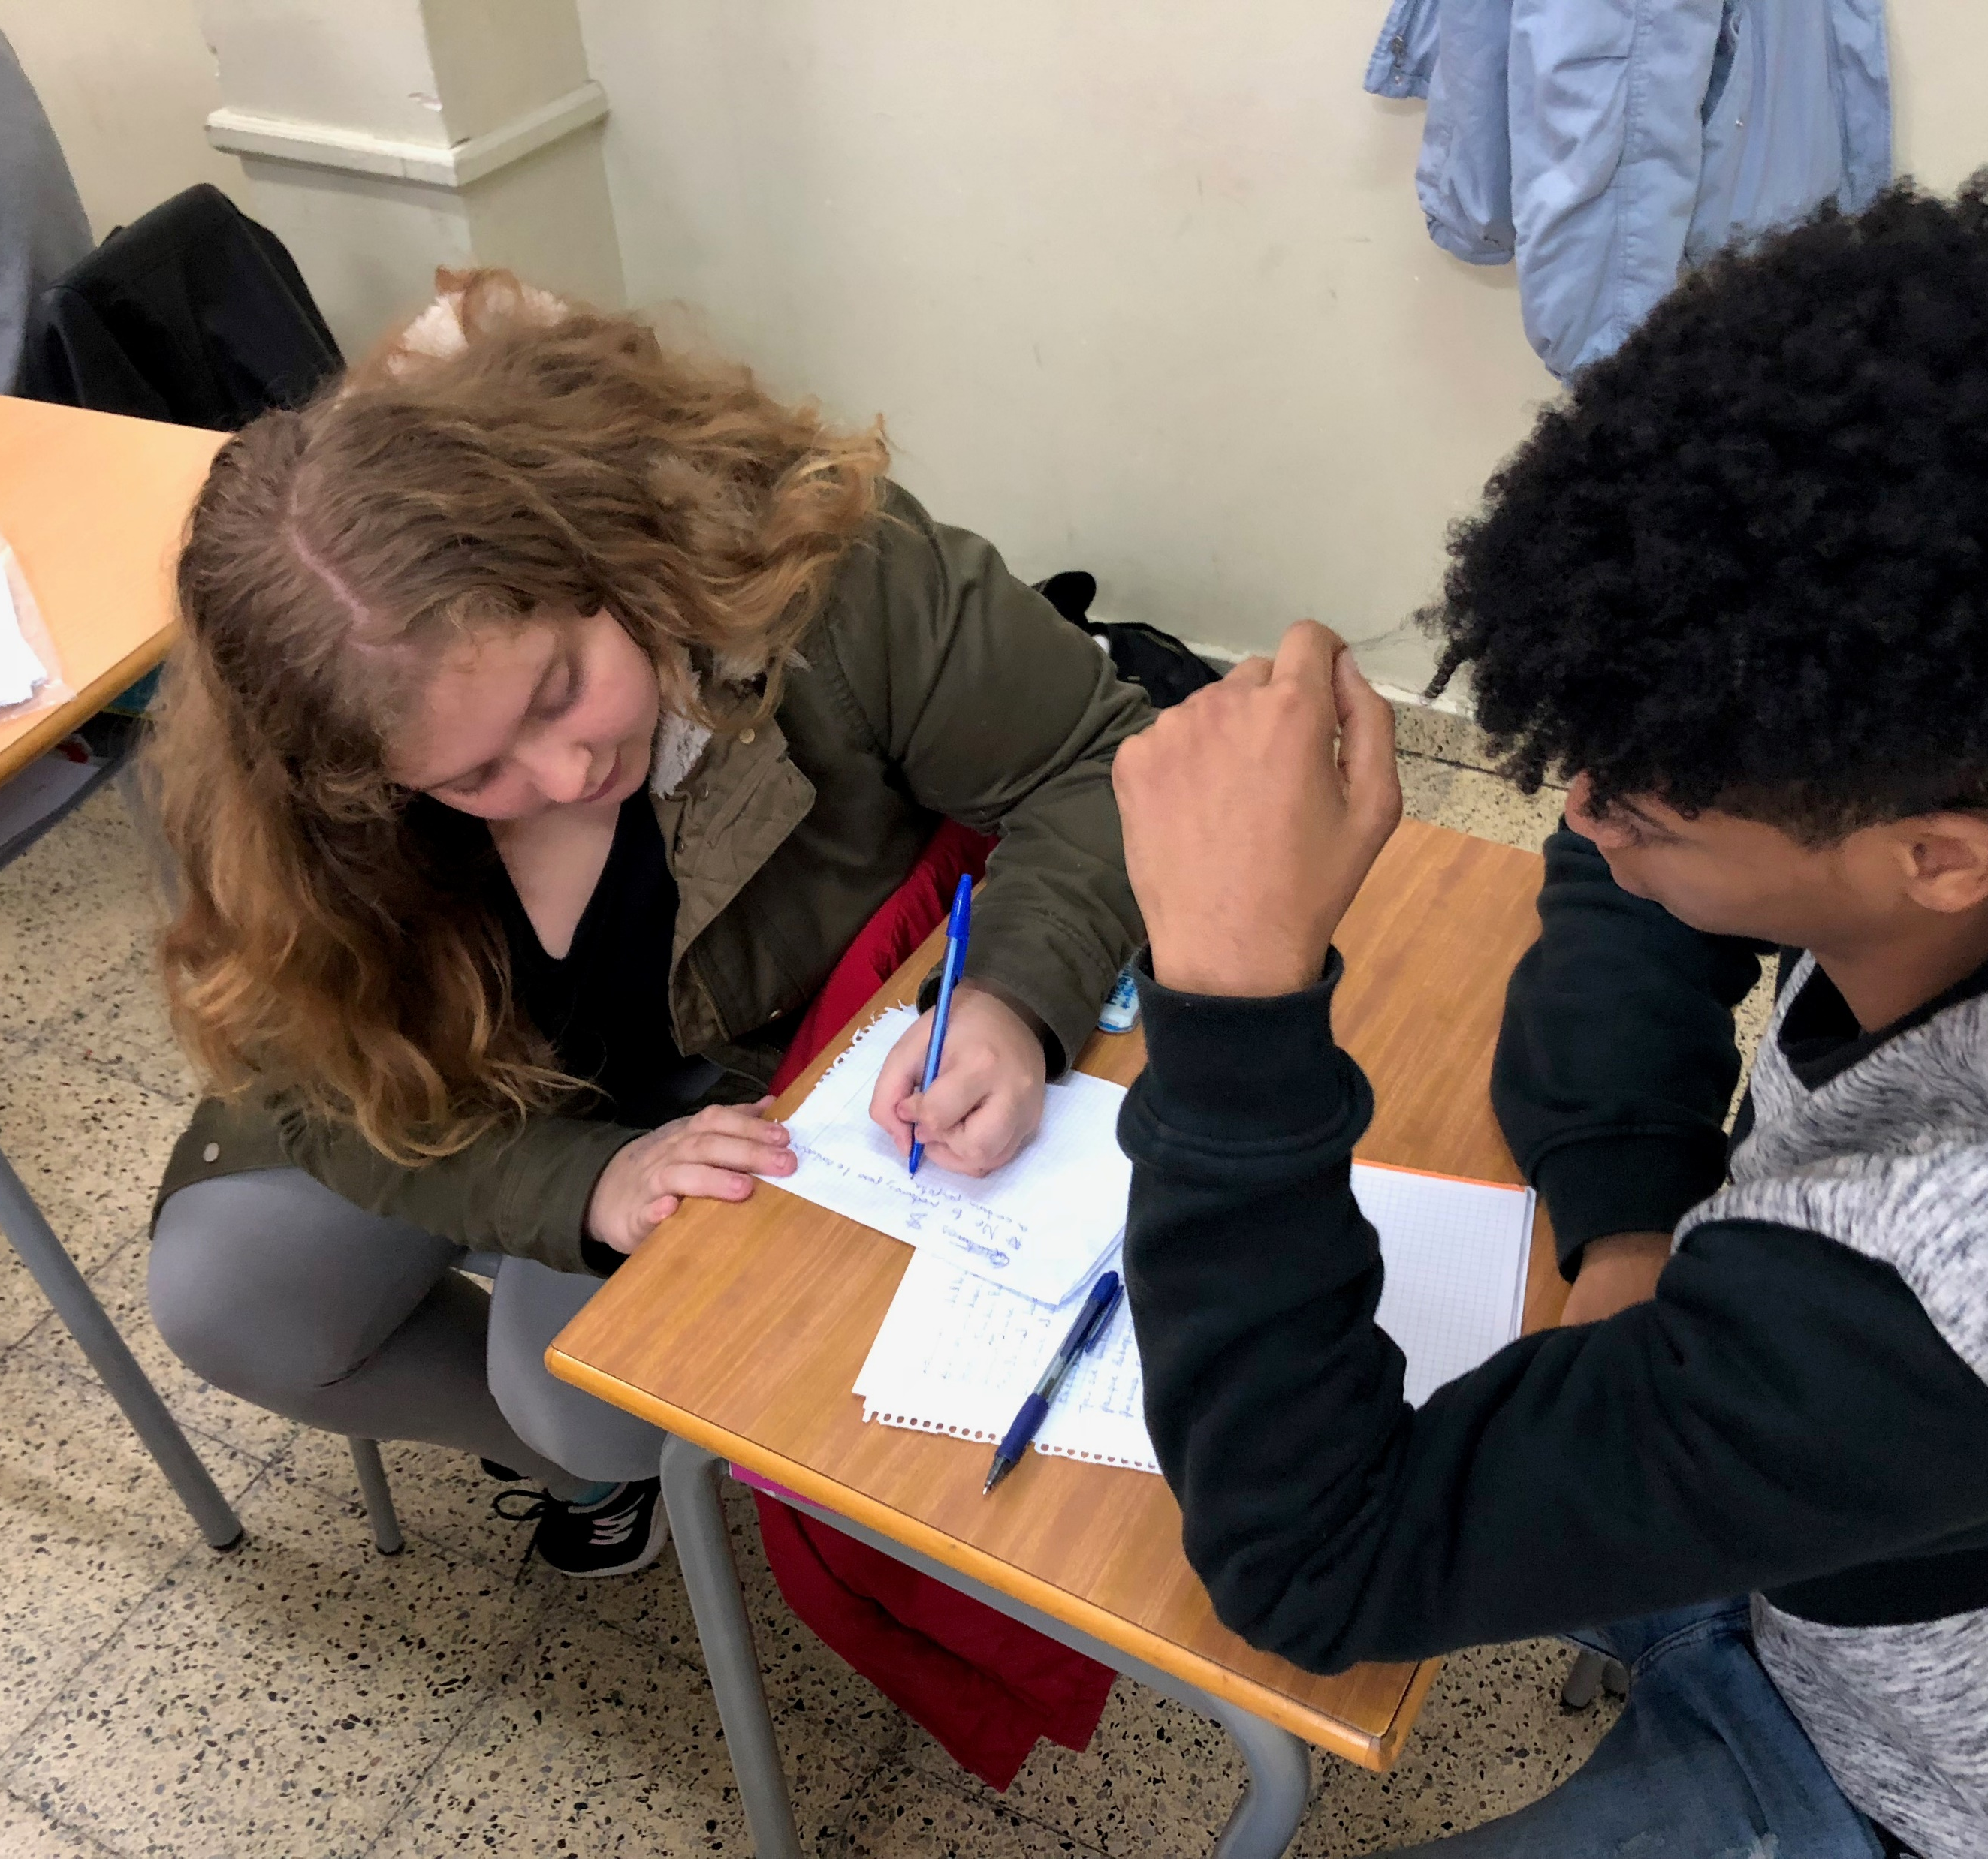
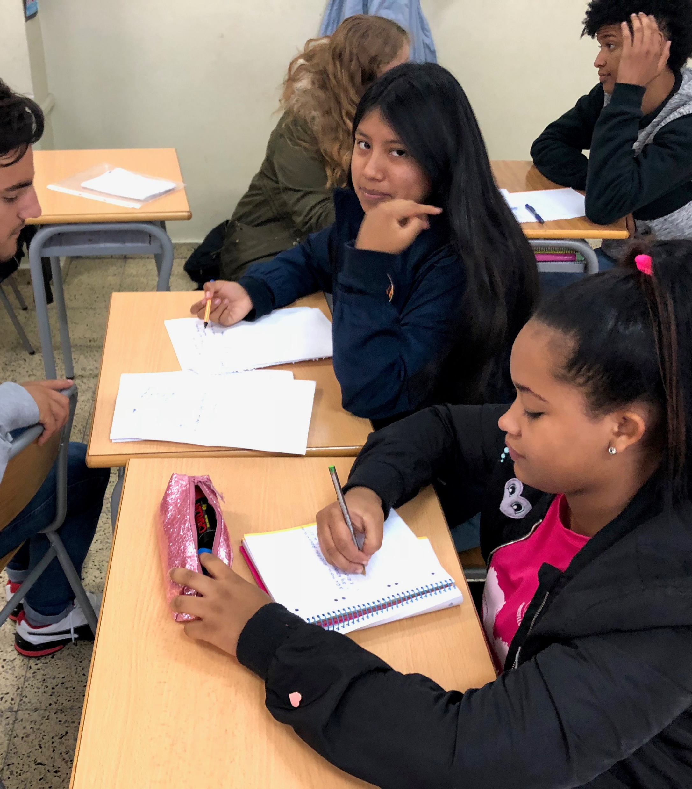
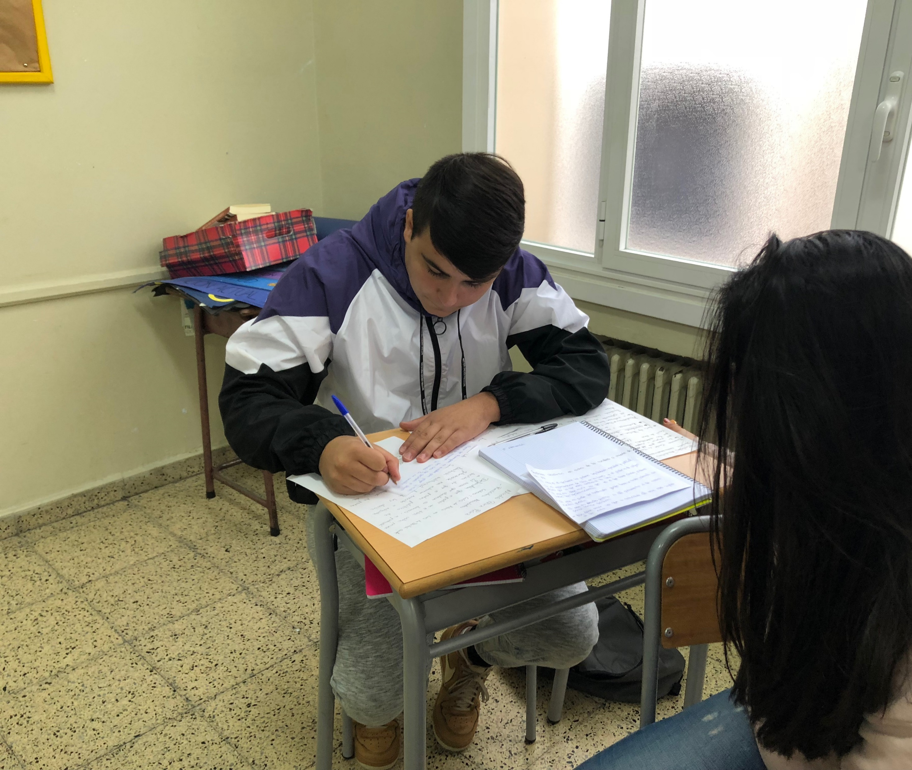

Slide 23
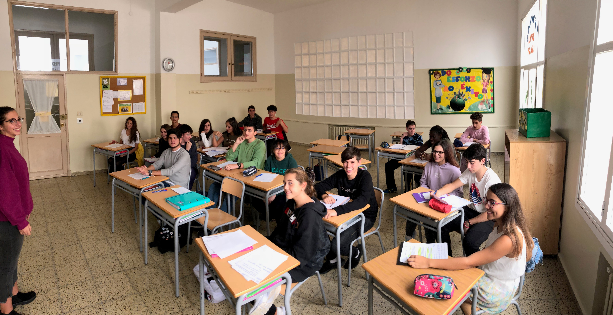

O noso particular hemiciclo

Slide 24
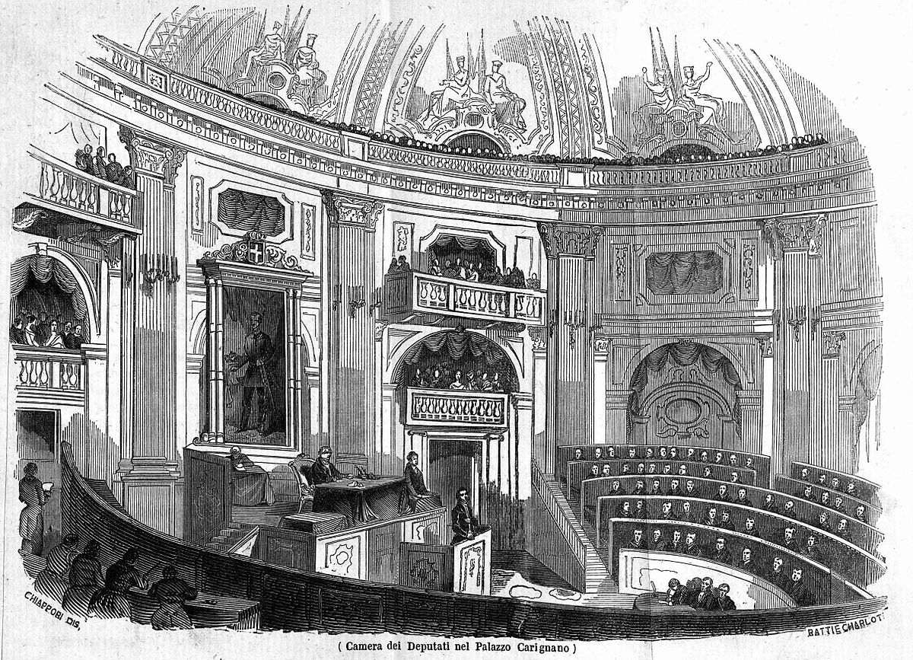






Intervencións iniciais
Réplicas e Debate
Pasilleo
Mocións
Alegatos finais
Votación

Slide 25
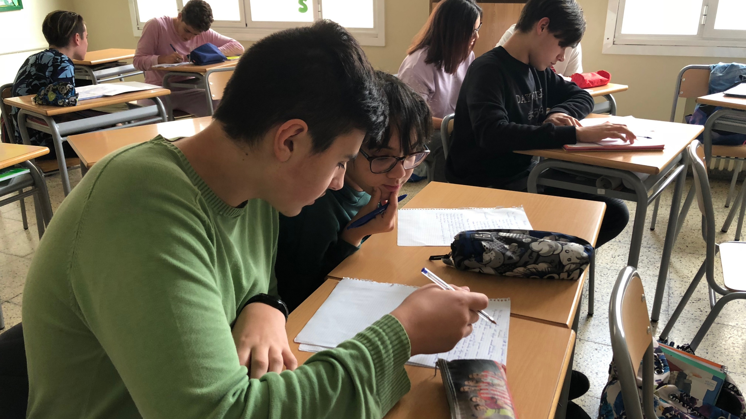
Preparando as alegacións finais

Slide 26
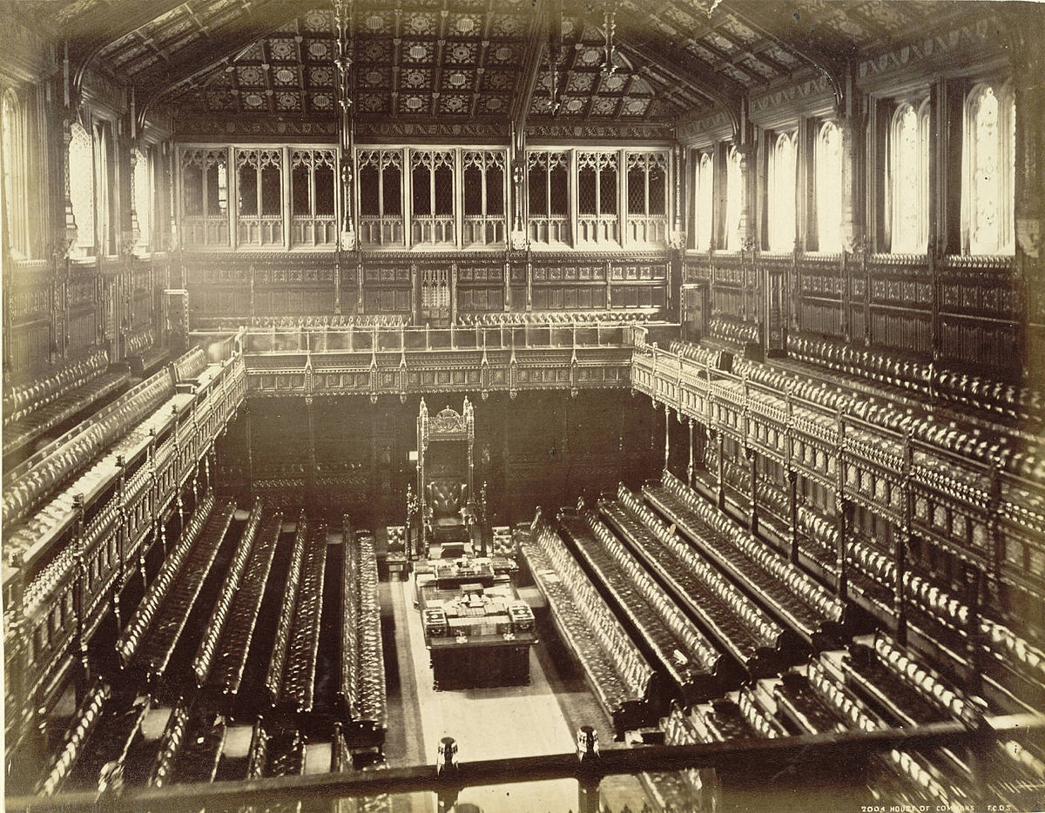
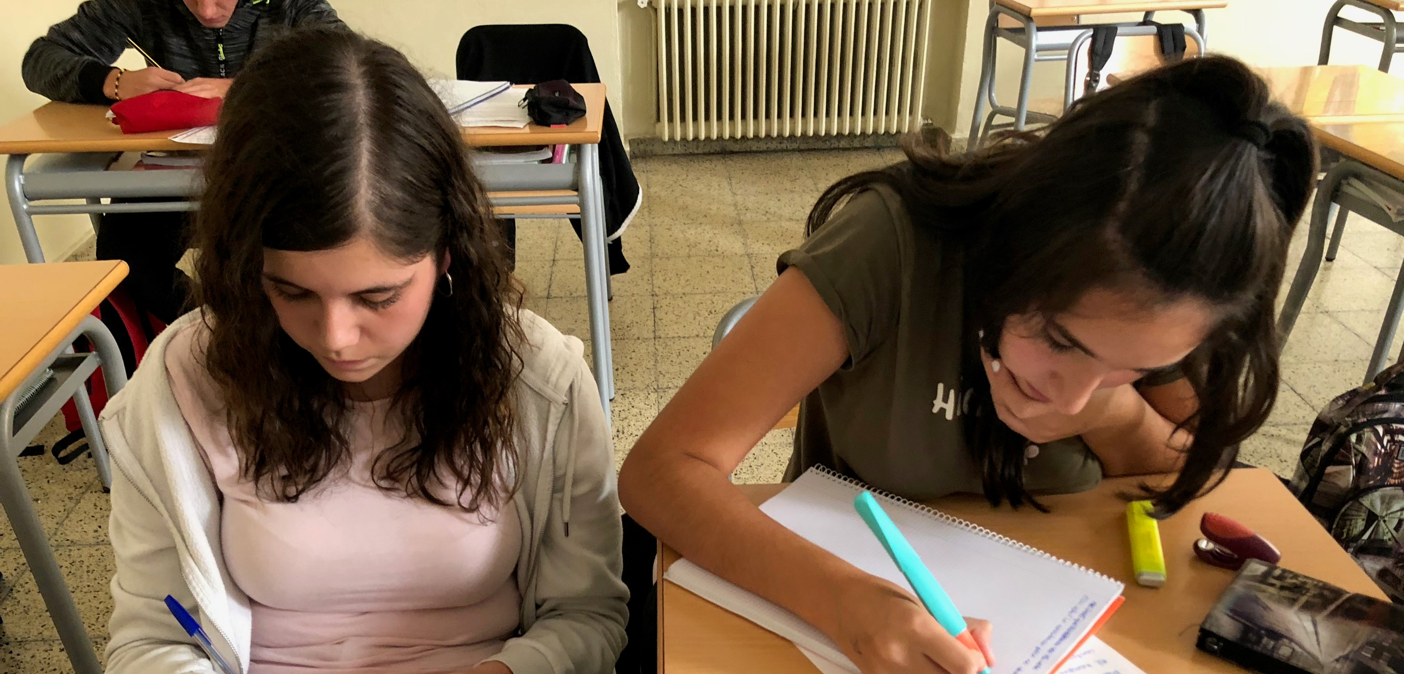

Slide 27
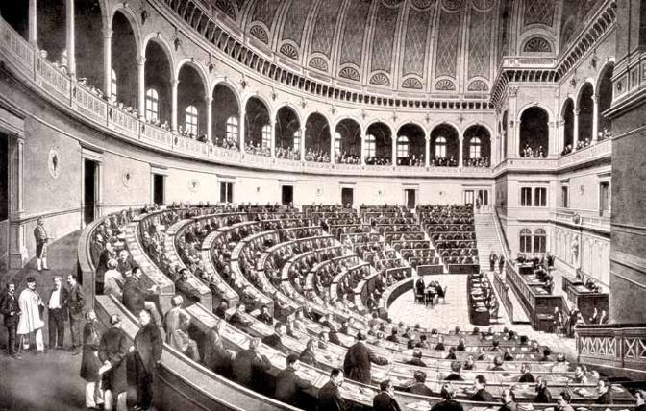
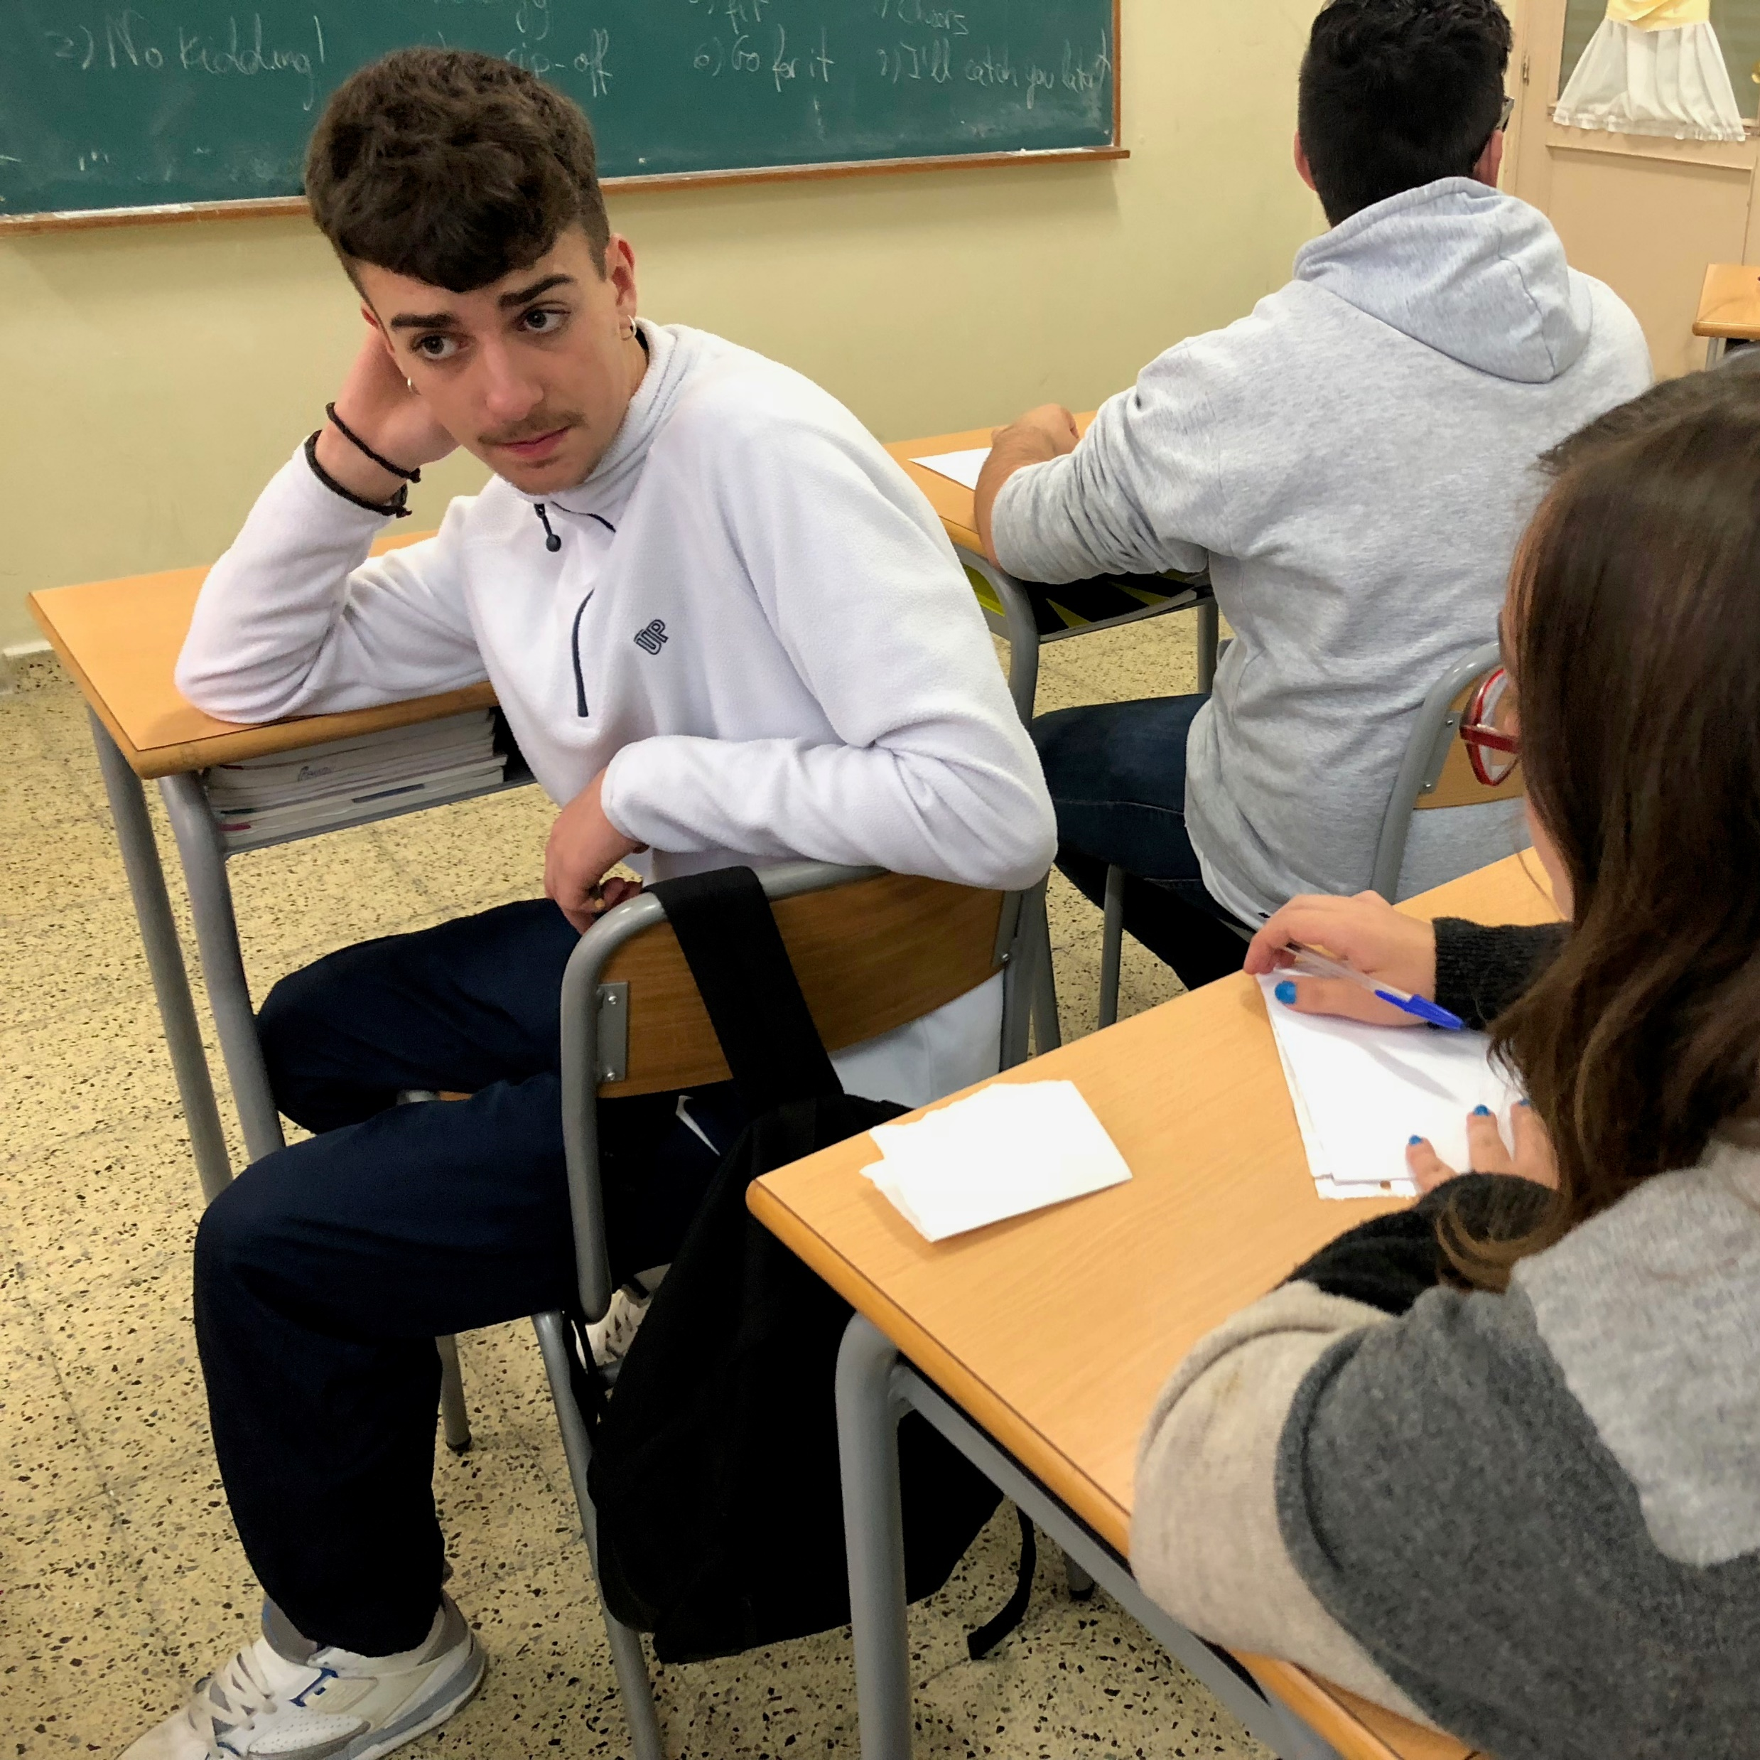
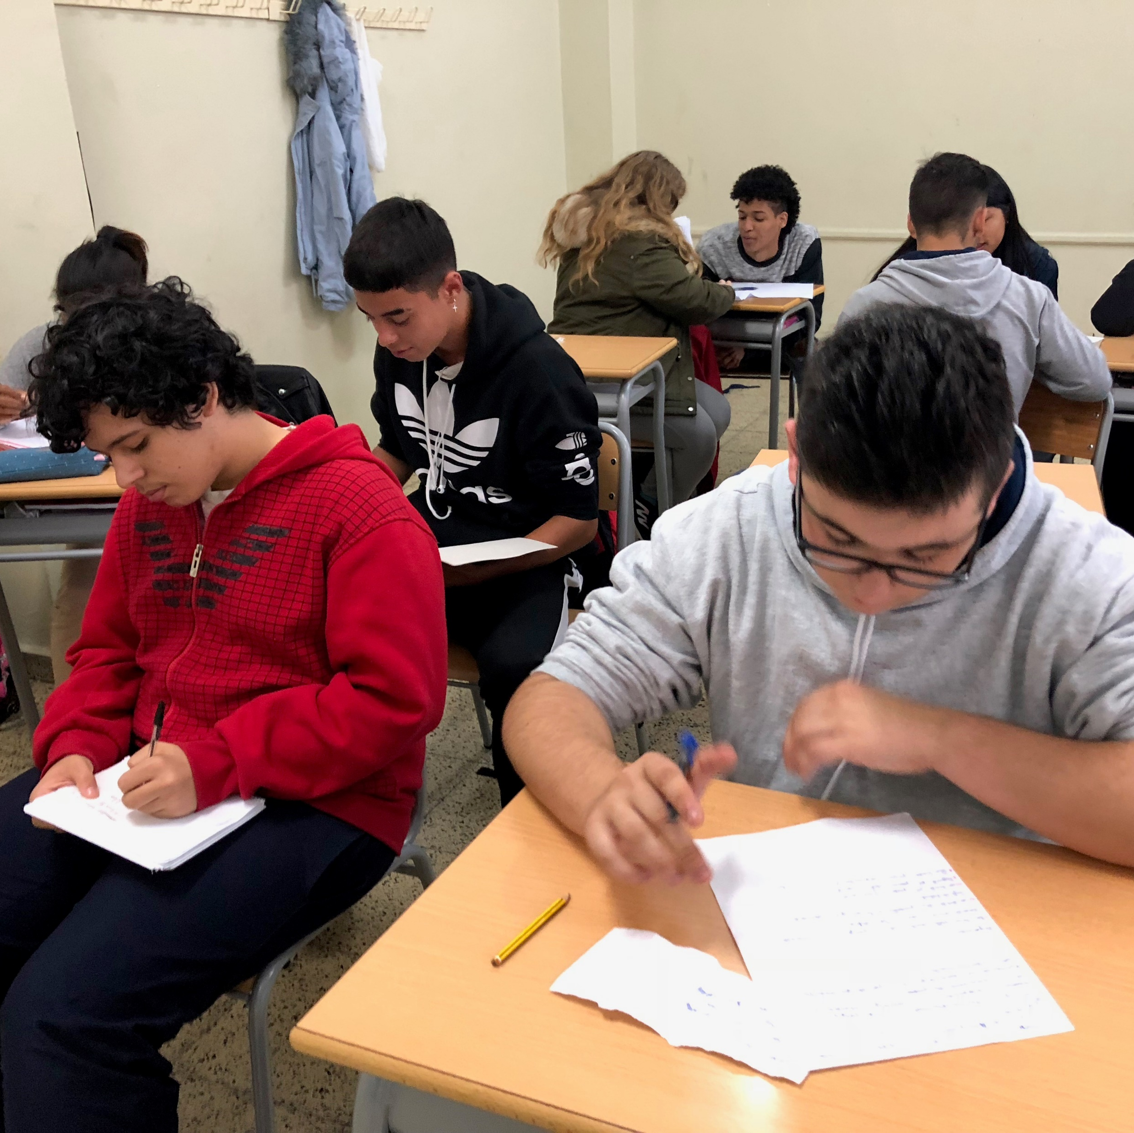

Slide 28
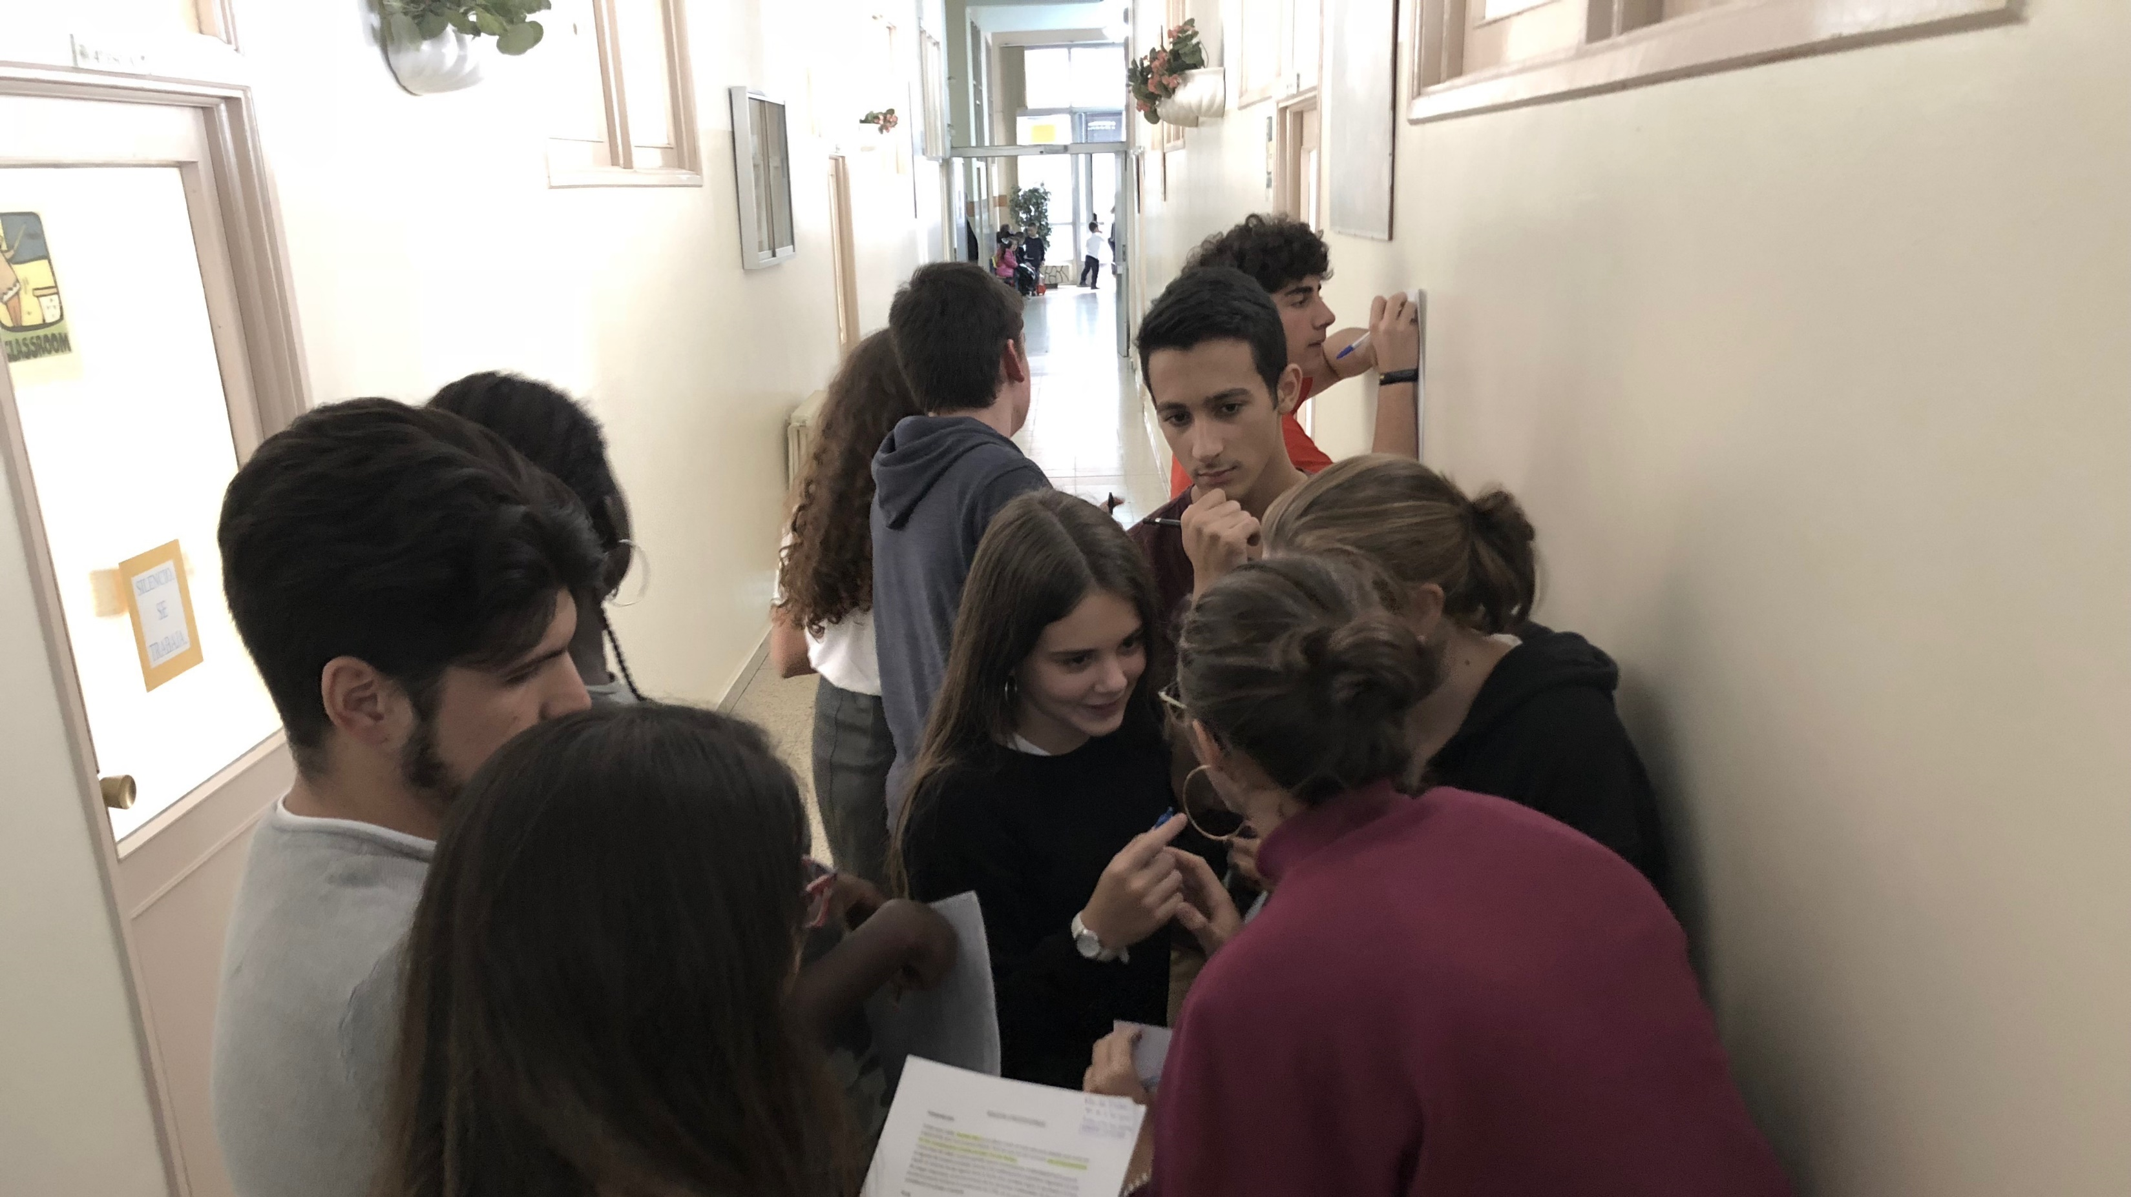
Quenda de pasilleo

Slide 29
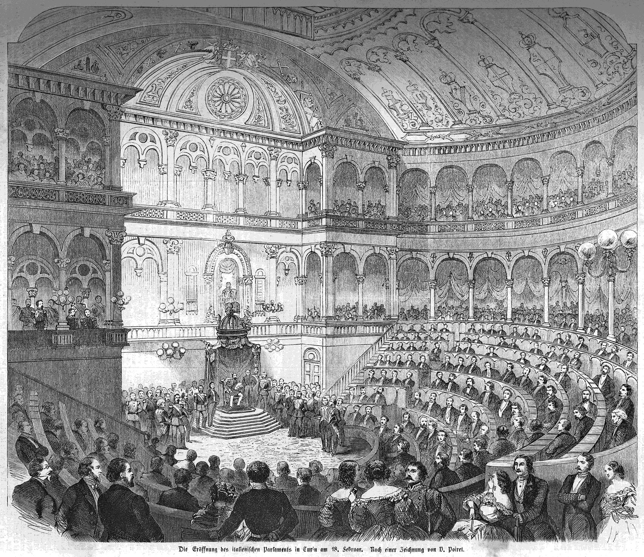
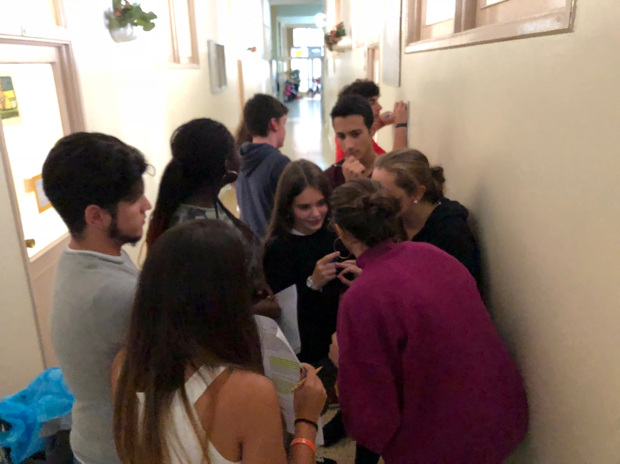
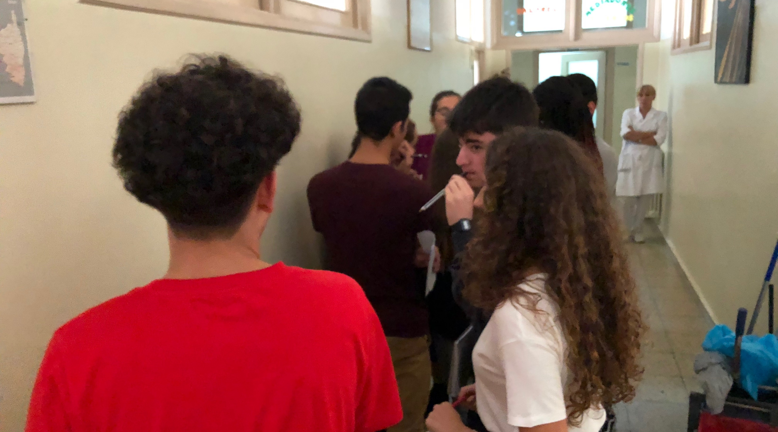


Slide 30

AVALIACIÓN
Traballo individual (guión e material complementario) | Traballo grupal |  |  | Orde, claridade e coherencia | Creatividade e solvencia
 | Calidade/ Preparación Intervención Inicial | Quendas e Réplicas | Rigor Histórico

Slide 31


MOITAS GRAZAS!

